Slide 1
Göteborgsförslag 5286
Ge slöjd och green woodwork en permanent plats på Kviberg
Ulrika Eldkrona

Slide 2
Sammanfattning av inkommit förslag
Slöjd och green woodwork har funnits i Kviberg i 25 år.
”Green woodwork” är en metod där nyfällda stammar klyvs och bearbetas till allt från slevar, skålar och stolar. Det färska träet är lätt att forma. Enkla verktyg och redskap används, inga maskiner behövs.
Hantverket görs med fördel utomhus, men i anslutning till en byggnad då verksamheten erbjuder workshops för olika slöjdintresserade målgrupper som barn & unga, seniorer m.fl.
I området runt Krutbacken finns flera byggnader som förvaltningen planerar att riva för att ge plats för detaljplanen för området.
Förslagsställaren menar att Krutbacken kan bli en unik slöjdpark som ligger väl i linje med stadens visioner och styrdokument kring såväl miljö, hållbarhet, närproducerat, aktiviteter för barn och unga, seniorer och mötesplatser.

Slide 3
Handläggning av ärendet och karta
Handläggningen av ärendet kommer att ske i samverkan med Fastighetskontoret och vår Fastighetsavdelning.
Byggnad 120 Krutbacken
Förslagsställaren har lång historik av att vara på området.
FK har försökt att erbjuda annan lokal, men förslagsställaren vill inte vara någon annanstans än Kviberg
Kontakt har tagits med Higab för att se om det finns ngn annan möjlig lokal för Anders att hyra i området.

Slide 4
Fakta byggnaden som förslagsställaren hyr idag:
FK planerar att riva byggnaderna i krutbacken för att göra plats för IOFF nya detaljplan.
FK har kortsiktig förvaltning och förslagsställaren/hyresgästen har idag ett rivningskontrakt.
IOFF tidigare bedömning är att det finns stora renoveringsbehov, och det finns ingen plan i dagsläget att ta över byggnaden
FK avvaktar att riva krutbacken eftersom det finns en intressent som har rivningskontrakt på bygganden.
Om IOFF beslutar sig för att riva byggnaden, då återställs marken av FK och efter det går marken över till oss på IOFF.
Förslagsställaren betalar 54 624 kr/år för 104 kvm, och önskar att få utöka och hyra hela byggnaden, samt kringliggande byggnader.
Finns ingen information i förslaget om vilken betalningskapacitet eller finansiering från förslagsställaren.

Slide 5
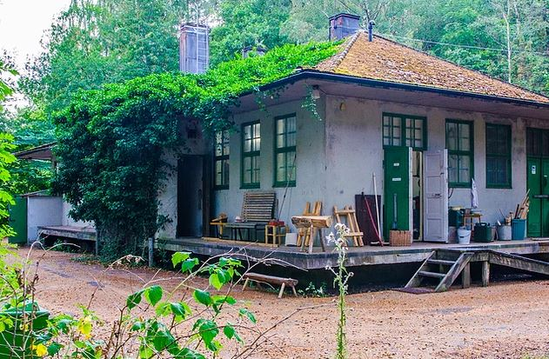
Besiktning utförd 2018 av vår fastighetsavdelning
Besiktning av byggnader utvändigt:
Tak täckt av mossa troligtvis inte bytt enligt intervall
Avvattning system, dåligt skick stuprör och hängrännor
Sprickor i grunden, lastkajen och fasad
Gamla fönster och dörrar
Invändigt:
Gamla Elinstallationer
Gamla värmerör och radiatorer
Slitna golv
Åtgärder som måste göras direkt:
Byte av taket
Byte av avvattnings system alla hängrännor och stuprör
Byte av elinstallationer i hela huset
Målning invändigt
Byte av mattor
Att beakta: Om vi tar över bygganden Från FK så är det IOFN som får stå för renoveringskostnaden. Uppskattad renoveringskostnad ca 3 miljoner kronor med kommentaren att
inga prover har tagits när det gäller radon, mögel och fukt och att den kostnaden tillkommer.

Slide 6
Detaljplan Kviberg

